Slide 1

Techcareer Network & Securtıy bootcamp projesi
Muhammed Zübeyr Uludağ
Elektrik Elektronik Mühendisi

Slide 2
2022 Haziran ayında Türk Hava Kurumu Üniversitesi Elektrik Elektronik Mühendisliğinden mezun oldum. Son sınıfa kadar gömülü sistemler , devre çizimi gibi alanlarla ilgilendim. Son sınıfta siber güvenlik alanını araştırdım ve benim için daha uygun olabileceğini düşünerek bu alana yöneldim. Siber güvenlik alanında kurslar almaya başladım CCNA1-2-3 eğitimleri aldım ve CCNA (200-301) sertifikası aldım. Daha sonra BTK Akademi gibi online platformlardan dersler aldım. Son olarak Techcareer’in Network ve Security eğitimine katıldım. Çalışma hayatında SOC veya Network alanlarında çalışmak istiyorum.

Slide 3
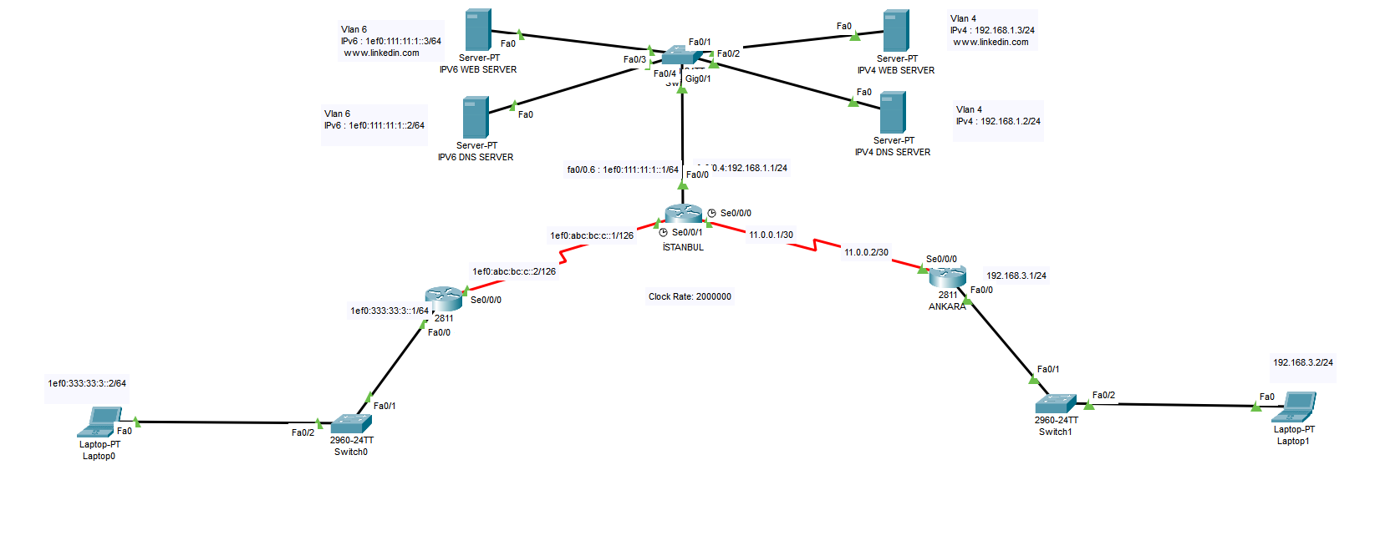

Slide 4
Projelerde istenilenler
Proje 1 : IPv4 omurga ve IPv6 omurga kendi içlerinde statik routing ile haberleşelebilmeli.
Proje 2 : IPv4 omurga ve IPv6 omurga kendi içlerinde ospf ile haberleşelebilmeli.
Her iki senaryo içinde İstanbul lokasyonunda gerekli L2 düzenlemeler sağlanmalı.
Serverlara sadece izin verilen portlardan ulaşılmalı.

Slide 5

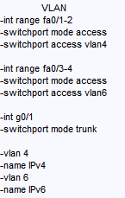
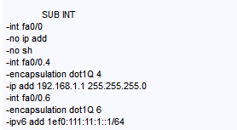
Projelerde ortak olarak yapılanlar
End Devicelarda IP, Gateway ve DNS ayarlarını yapıldı.
Router ve Switchlerde temel ayarları yapıldı, hostnameler düzenlendi ve password ve secret verildi.
Switchlerdeki erişime izin verilen portların dışındaki portlar kapatıldı.
Port-Securtiy ayarları yapıldı.
İstanbul switch'inde vlan ve sub-ınt ayarları yapıldı.

Slide 6
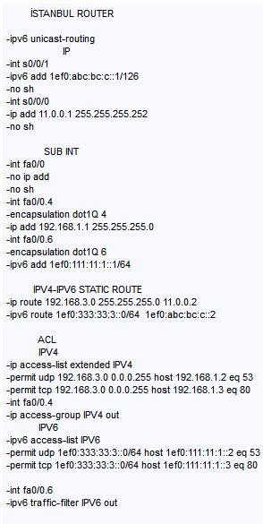
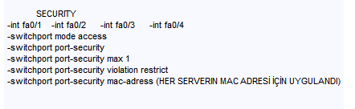
Proje 1 Statıc routıng
İzmir,İstanbul ve Ankara Routerları arasında static route yazıldı.
İstanbul router'na IPV4 ve IPV6 için access-list yazıldı.
İstanbul switch'ine port-security ayarı yapıldı.

Slide 7
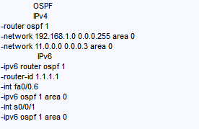
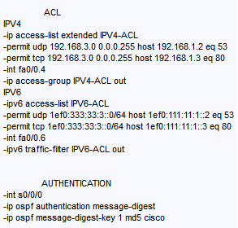
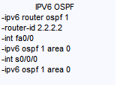
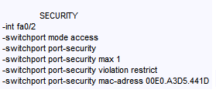

Proje 2 OSPF
İstanbul,Ankara ve İzmir routerları arasında OSPF Config yapıldı.
İstanbul routerında IPV4 ve IPV6 için access-list yazıldı.
OSPF authentication yapıldı.
Tüm switchlere port-security ayarı yapıldı.

Slide 8

Dinlediğiniz için Teşekkürler

